Slide 1

音樂

Slide 2
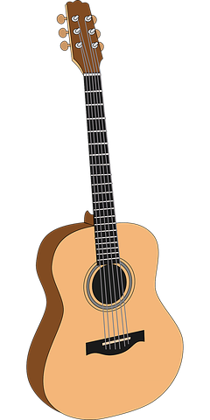


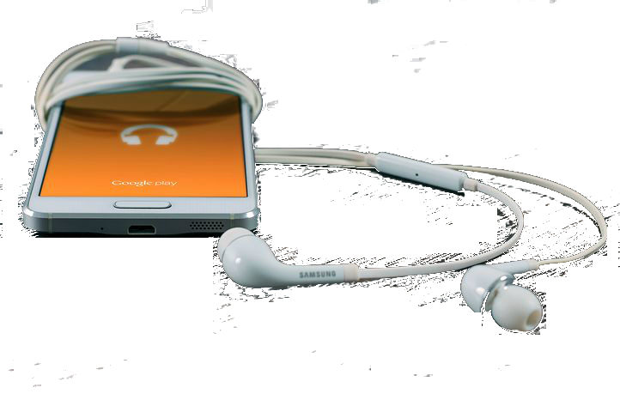


音樂發展的同時
分享音樂的方式也在變化

Slide 3
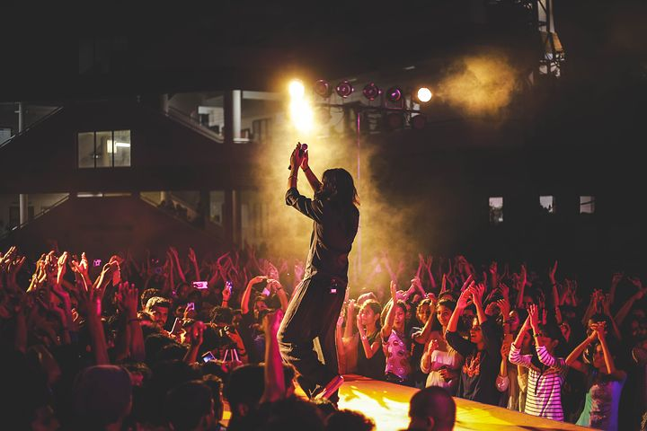

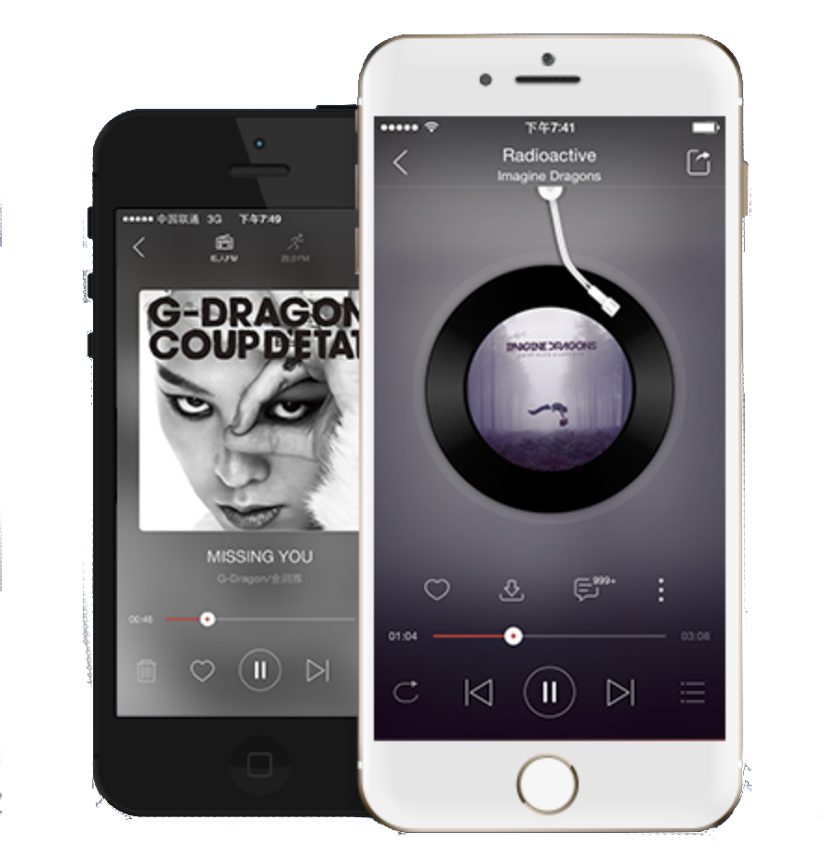
今天的音樂分享

Slide 4
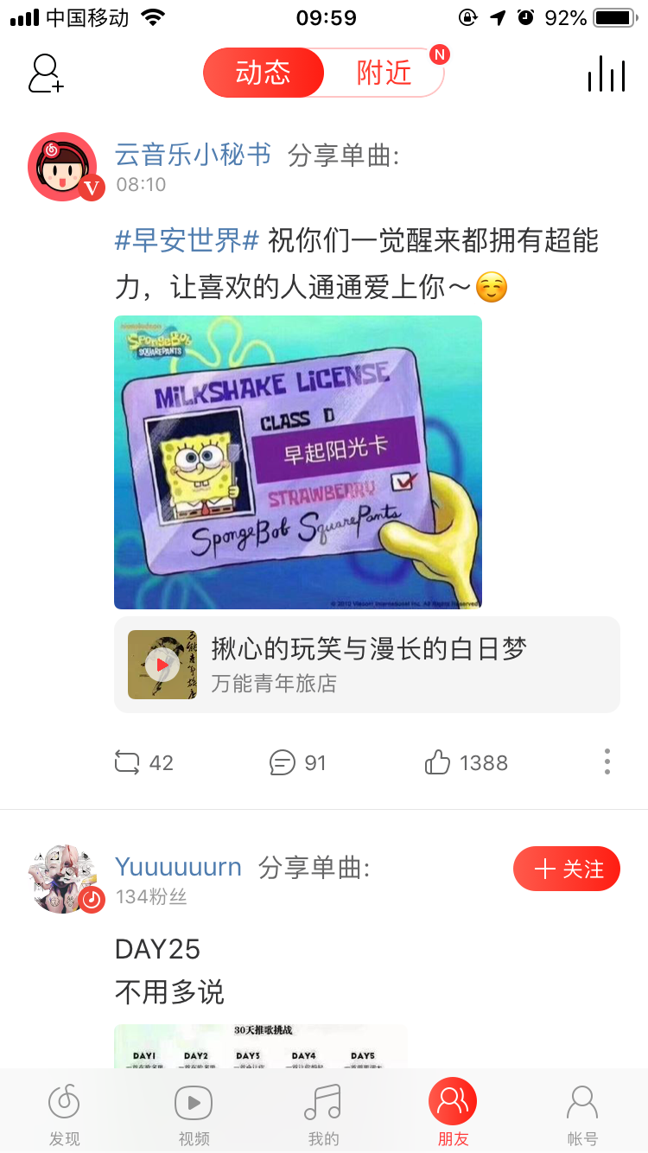
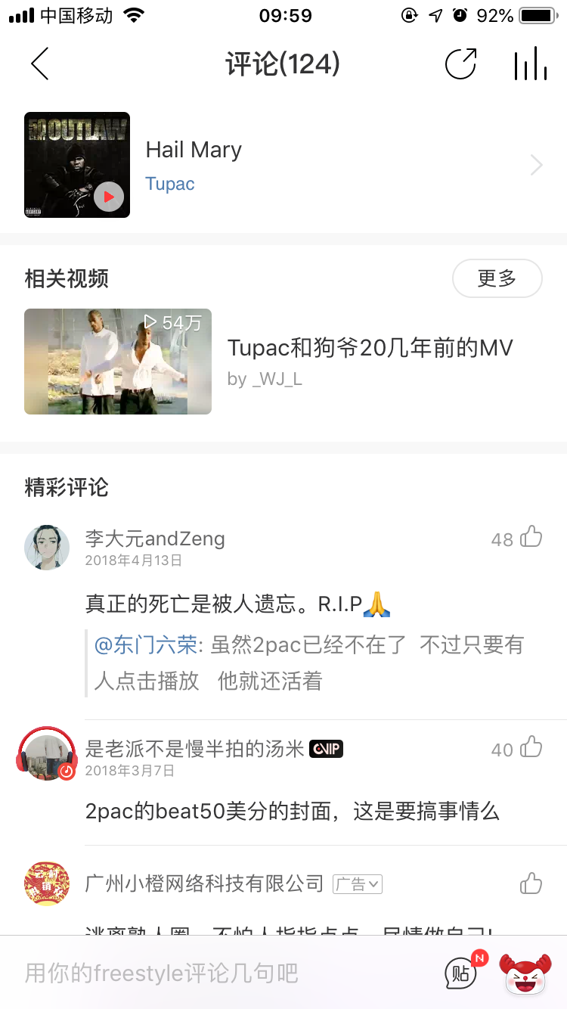
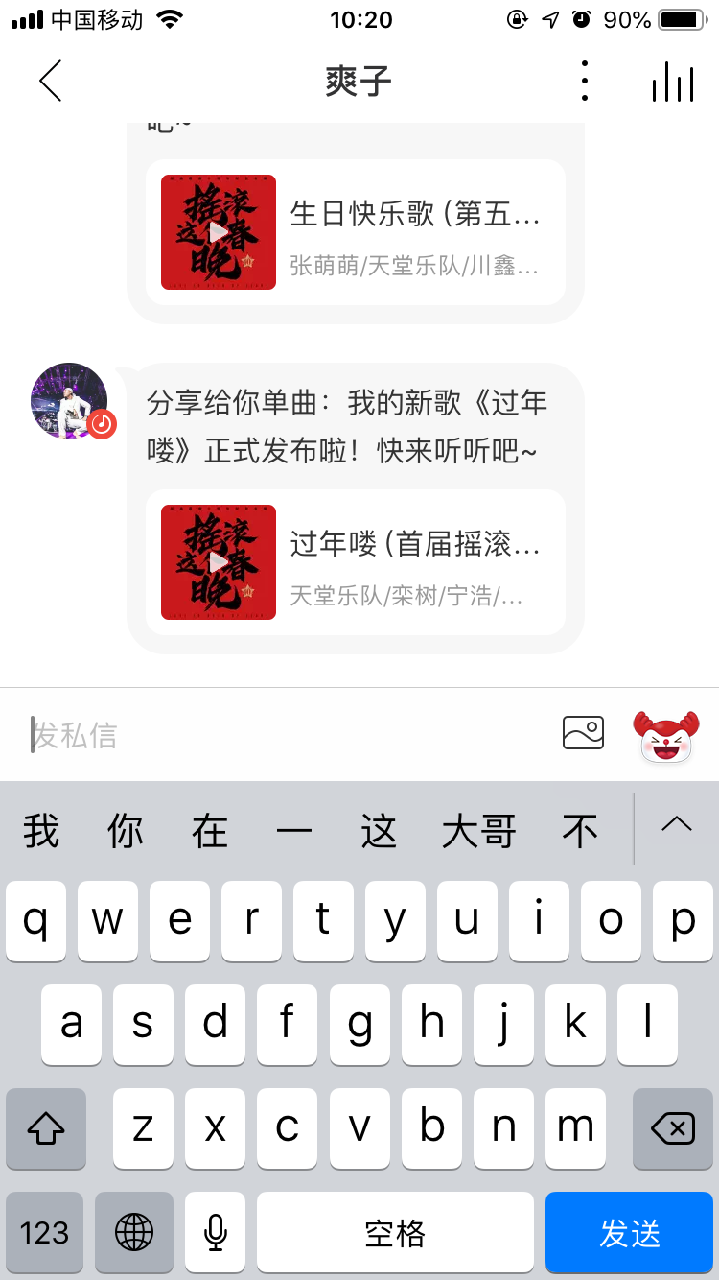
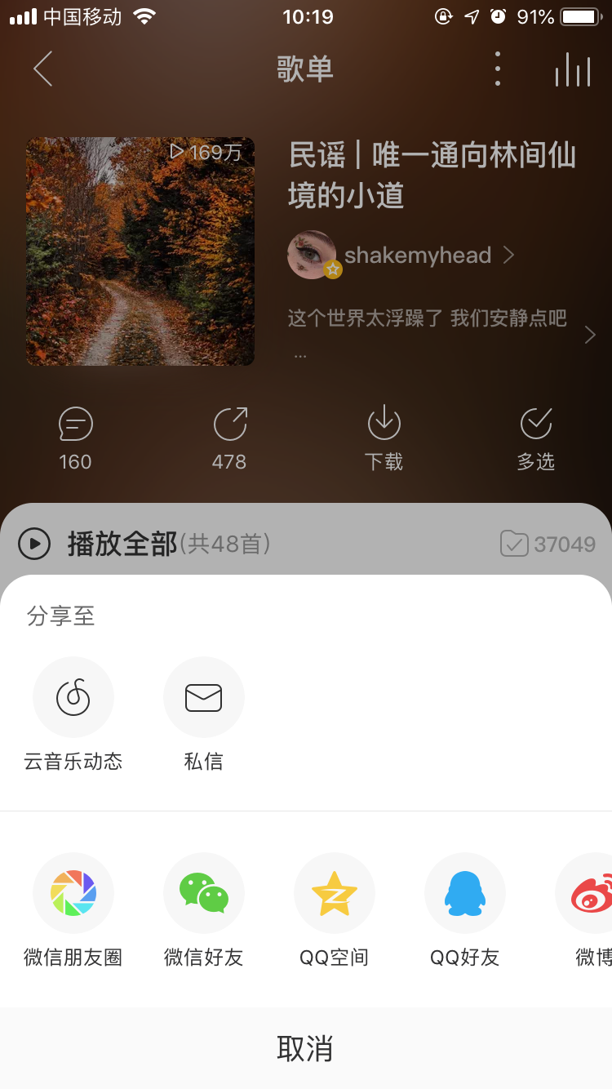
广播式的陌生人社交
邮件式的好友分享
手機上的音樂分享

Slide 5
网易云音乐 把音乐的爱好者聚集在了一起
全民k歌 为每个人预留了发挥的空间
二者的火爆
是因为许多音乐是应该拿出来与大家一起分享的
然而
有的音樂
只願意與一個人分享
好友分享

Slide 6
然而
有的时候我们希望与那个特别的人一起听一首歌

Slide 7
如果
相隔千里
却想要
同步享受一段旋律
？

Slide 8
Music Sharing
Sharing the music with the special one
互联网时代的全新音乐分享方式

Slide 9

Musharing
Sharing the music with the special one

Slide 10
让相距千里的两人沉浸到同一首歌的世界中
虽然
远在天涯
确如发肩相依
Sharing the music with the special one

Slide 11
Sharing the music with the special one
Musharing
不论是牵手的情侣还是远隔千里的相思之人
点下开时键的那一刻
共享一段难忘的旋律
留下一段美好的回忆

Slide 12
Sharing the music with the special one
说不出的话， 帮你唱出来
文字不能传达的，就亲口对ta说。
对话键旁有一个“热键”
按下后音乐的声音将被调低
同时设备的麦克风将采集你的声音并传达给那个人
把不敢说的话，用唱的方式告诉 ta。

Slide 13
长什么样子 ？

Slide 14
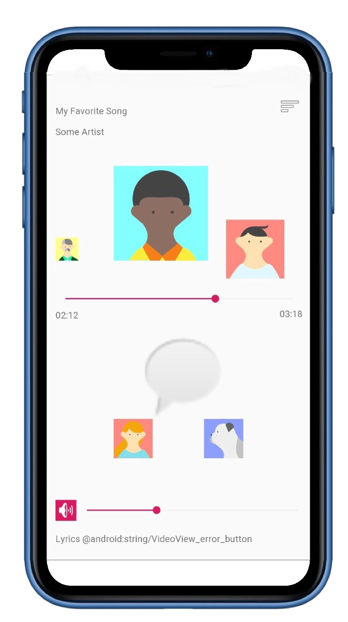
播放列表
动态
专辑
图片
好友分享
歌词

Slide 15
Musharing
🎸音乐
💏分享
🍰感动
Sharing the music with the special one

Slide 16
极简的交互体验
纯粹的音乐享受
全新的分享感受
……
互聯網時代
的
全新
音樂分享
方式
Musharing
Mine
Designed By
A Dreaming Team

Slide 17
Sharing the music with the special one
Mine
A Dreaming Team
2019

